Slide 1
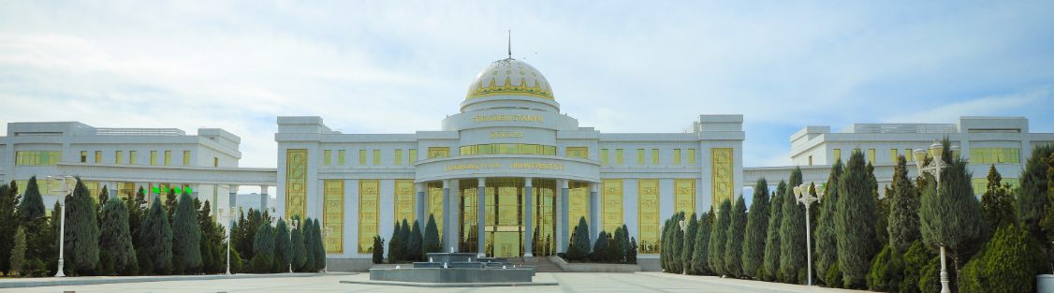


Artrosindesmologiýa. Kelleçanak süňkleriniň birleşmeleri. Göwre süňkleriniň birleşmeleri: oňurgalaryň birleşmeleri. Oňurga sütüni bütewilikde, onuň hereketleri. Gapyrgalaryň döş süňki we oňurgalar bilen birleşmeleri.
MYRAT GARRYÝEW ADYNDAKY TÜRKMENISTANYŇ DÖWLET LUKMANÇYLYK UNIWERSITETI
Adam anatomiýasy, topografik anatomiýa we operatiw hirurgiýa kafedrasynyň mugallymy Y.B.Abdyýew
Adam anatomiýasy dersi

Slide 2
Talybyň bilmeli maglumatlary:
1. Bogun görnüşlerini.
2. Bogunyň hereketlerini.
3. Çekge-aşaky äň bognunyň gurluşyny görkezip, aýdyp bermeli.
4. Birleşmeleriň görnüşlerini.

Slide 3
Talyp başaryp bilmeli:
Kelleçanak birleşmeleriniň görnüşlerini kesgitläp başarmaly.
Prepatlarda bogny, bogun baglaýjylaryny görkezmeli.
Bognuň kömekçi elementlerini preparatda we mulýažda görkezip başarmaly.
Birleşmeleriň görnüşlerini tapawutlandyryp başarmaly.

Slide 4
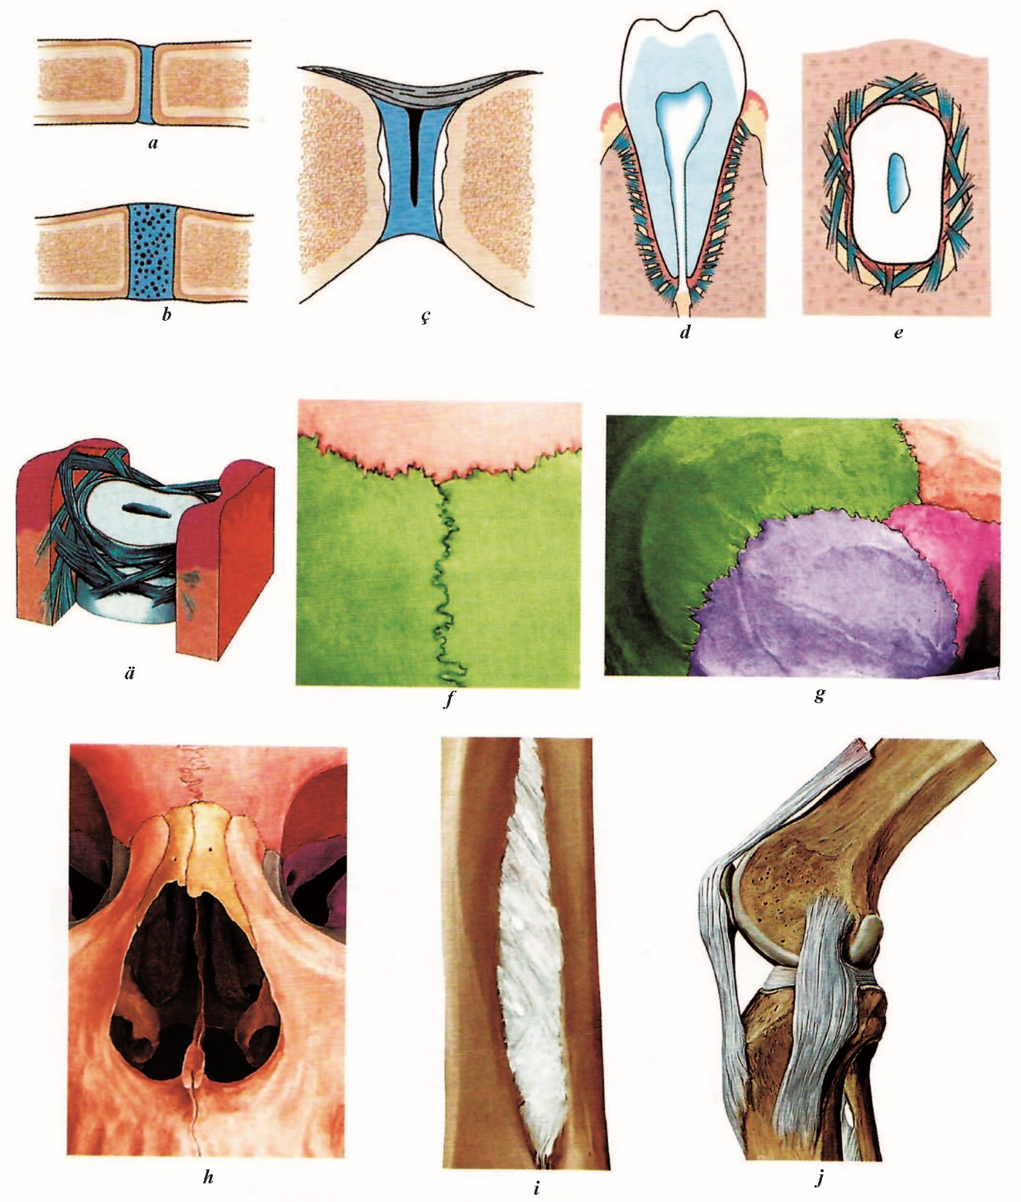
Birleşmeler

Slide 5
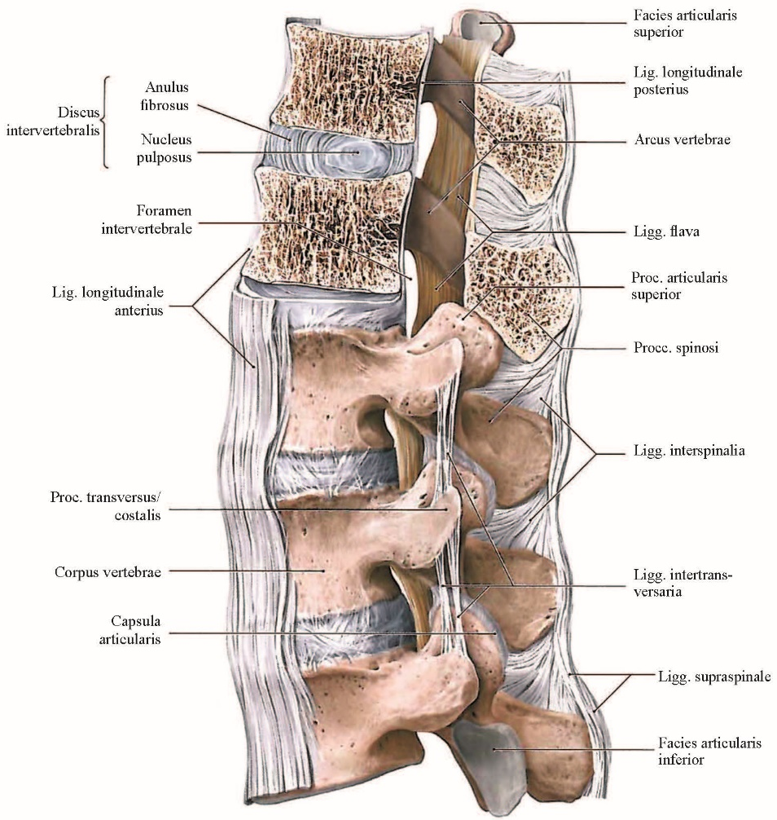
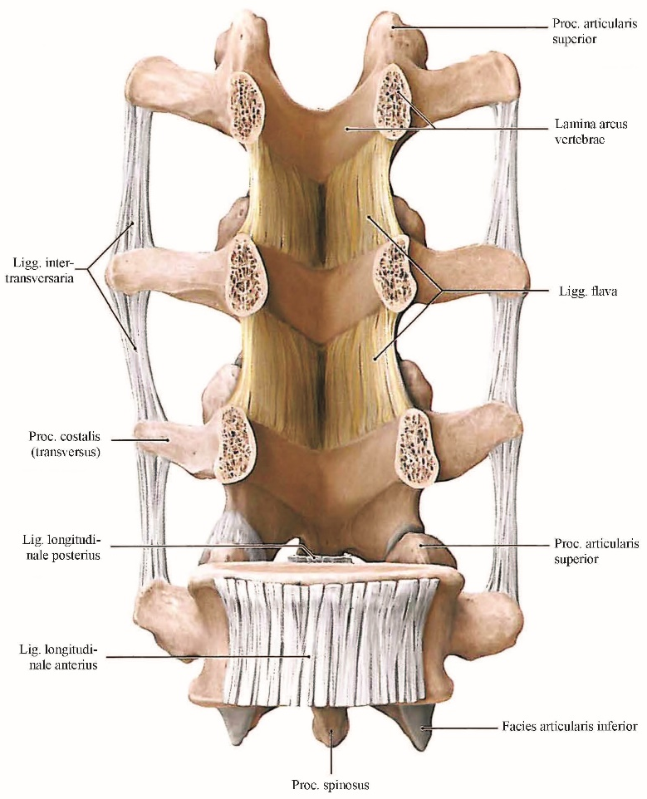
Oňurgalaryň birleşmeleri

Slide 6
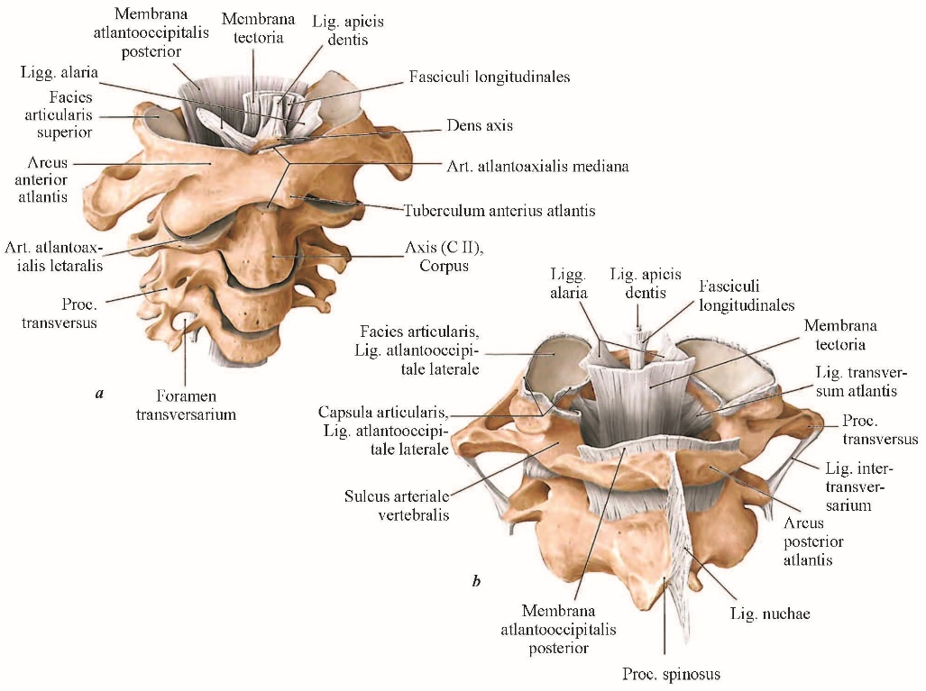
Oňurgalaryň
birleşmeleri

Slide 7
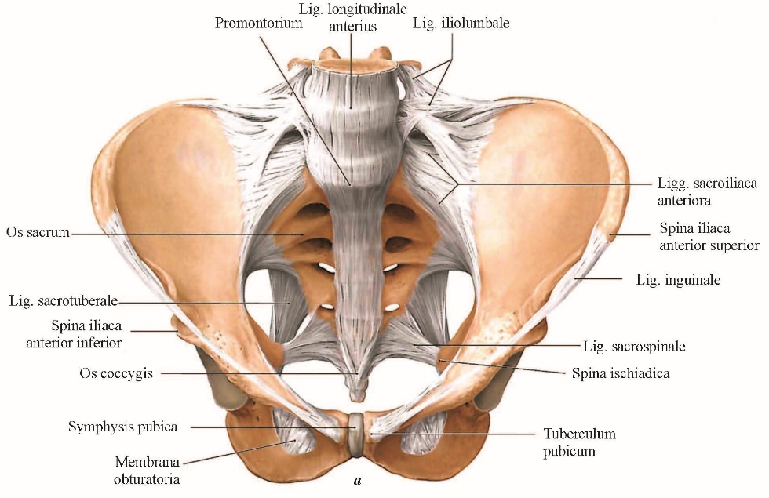
Bil-türre bogny
(artiсulatio lumbosacralis)

Slide 8
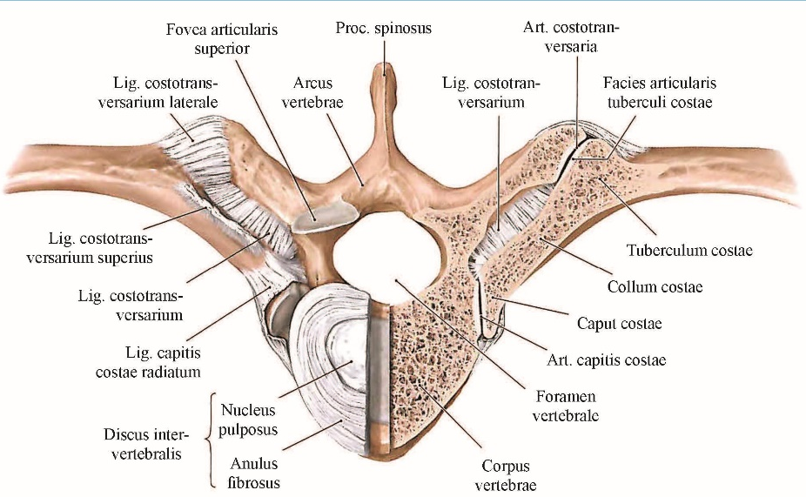
Gapyrgalaryň oňurgalar bilen birleşmesi

Slide 9
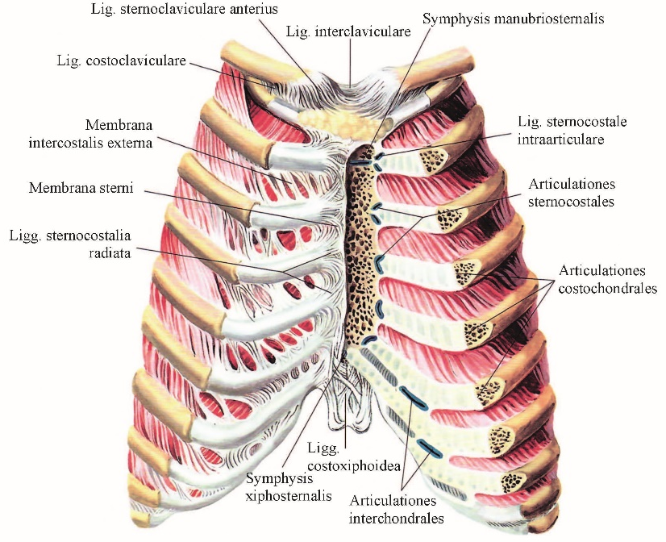
Gapyrgalaryň döş süňki bilen birleşmesi

Slide 10
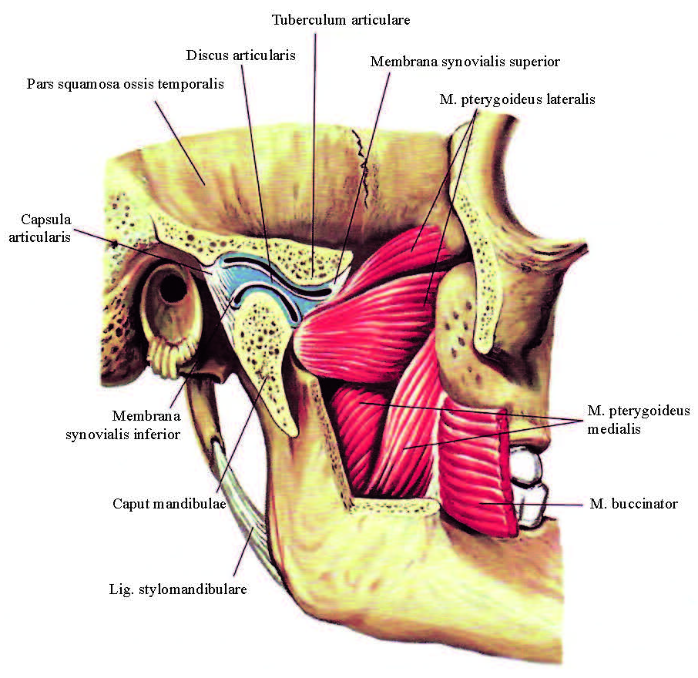
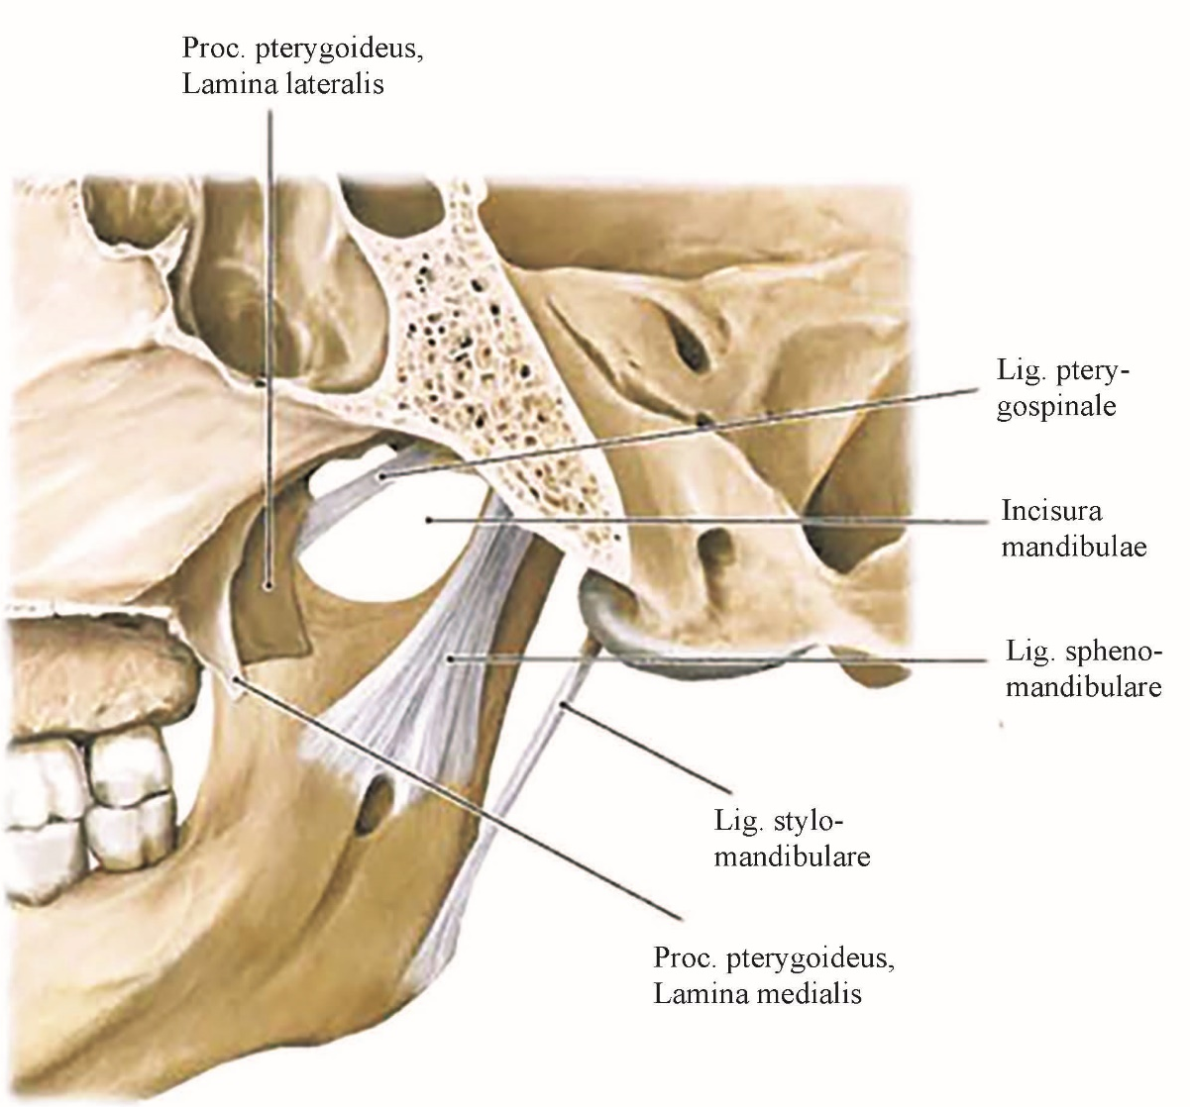
Çekge-aşaky äň bogny

Slide 11
Testler:
1. Birleşmeleriň görnüşleri:
a) Üznüksiz, üznükli, simfizler;
b) Fibroz birleşmeler, ýarym bogunlar;
ç) Sinowial birleşmeler, üznüksiz birleşmeler.
2. Bir okly bogunlar:
a) Ýumry görnüşli, toýnuk görnüşli;
b) Silindir görnüşli, toýnuk görnüşli;
ç) Okara görnüşli, ellips görnüşli.
3. Iki okly bogunlar:
Şar görnüşli, eýer görnüşli:;
Toýnuk şekilli, ýumry görnüşli;
ç) Ýumry görnüşli, ellips görnüşli, eýer görnüşli.

Slide 12
4.Daşky uky arteriýanyň şahalarynyň topary :
a) öňki we yzky;
b) öňki we içki(medial);
ç) öňki,içki(medial),yzky we ahyrky.
5.Egin-kelle sütüniniň şahalary:
a) sagky we çepki umumy uky arteriýalary;
b) sagky umumy uky arteriýasy we sagky ýaýjygasty arteriýalary;
ç) içki döş arteriýasy we oňurga arteriýasy.
6.Ýokarky äň arteriýasynyň bölümleri :
a) aşaky äň we ýokarky äň;
b) ganat-kentlewük we aşaky äň;
ç) aşaky äň, ganat we ganat-kentlewük bölümleri.

Slide 13
Ulanylan edebiýatlar:
Serdar Berdimuhamedow. Ýaşlar-Watanyň daýanjy – Aşgabat: Türkmen Döwlet neşirýat gullugy, 2023
Serdar Berdimuhamedow. Änew – müňýyllyklardan gözbaş alýan medeniýet – Aşgabat: Türkmen Döwlet neşirýat gullugy, 2024
Berdimuhammedow G.M we baş.Medisina terminleriniň rusça-latynça- türkmençe sözlügi,Aşgabat-2000ý.
Haidowa.R.P. Gullyýewa.A.M. Adam anatomiýasy I okuw kitaby, Aşgabat- 2010ý.
Haidowa.R.P. Atajanowa.G.D. Osteologiýa okuw gollanmasy, Aşgabat-2019ý.
Hudaýberdiýew.J Anatomiýa terminleriniň latynça-rusça-türkmençe sözlügi, Aşgabat-1974ý.
Худайбердыев.Д Методическое пособие по возрастной остеологии артрологии синдесмологии и миологии Ашгабад-1981г.
Синельников.Р.Д Атлас Анатомии человека, I Том, М. 2016г.
Сапин.М.Р. и соавторы Анатомия человека М. 2004г.
Привес.М.Г Анатомия человека, М. 1985г.
Михайлов.С.С, Чукбар.А.В, Цыбулькин.А.Г Анатомия человека пятое издание I Том М. 2013г.
Myradowa.M.S, Gulyýewa.T.H, Tokgaýew.N.T, Adam fiziologiýasy okuw kitaby, Aşgabat-2005ý

Slide 14
Diňläniňiz üçin köp sagboluň!

